Slide 1
Palveluväylän yleisesittely
15.12.2015

Slide 2
Mikä on Suomi.fi palveluväylä?
Yhteentoimivuuden takaava digitaalisten palveluiden infrastruktuuri
Väylään liitettyjen palveluiden välillä tiedonsiirto standardoitua ja turvallista (Vahti ST4)
Perustuu Virolaisten kanssa yhteistyössä kehitettävään X-Road 6 teknologiaan

Slide 3
Yleisesittely 1/2
Loppukäyttäjälle palveluväylä on läpinäkyvä tiedonvälityskerros
Palveluväylän hyödyt syntyvät väylään kytketyistä palveluista
Palveluväylän arvo on sen muodostamassa standardoidussa tietojen vaihdon ratkaisumallissa
Väylään voidaan kytkeä sekä yksityisen että julkisen sektorin palveluita
Väylään kytketyt palvelut eivät ole avoimia vaan tietojen vaihtoon tarvitaan kahdenvälinen sopimus

Slide 4
Yleisesittely 2/2
Palveluväylä on hajautettu järjestelmä, jossa ei ole yksittäistä haavoittuvaa komponenttia
Palveluväylän sisäinen liikenne on liityntäpalvelinten välistä salattua ja allekirjoitettua viestinvälitystä
Liityntäpalvelin kirjaa tapahtumat viestilokiin, joka mahdollistaa todentamisen jälkikäteen

Slide 5
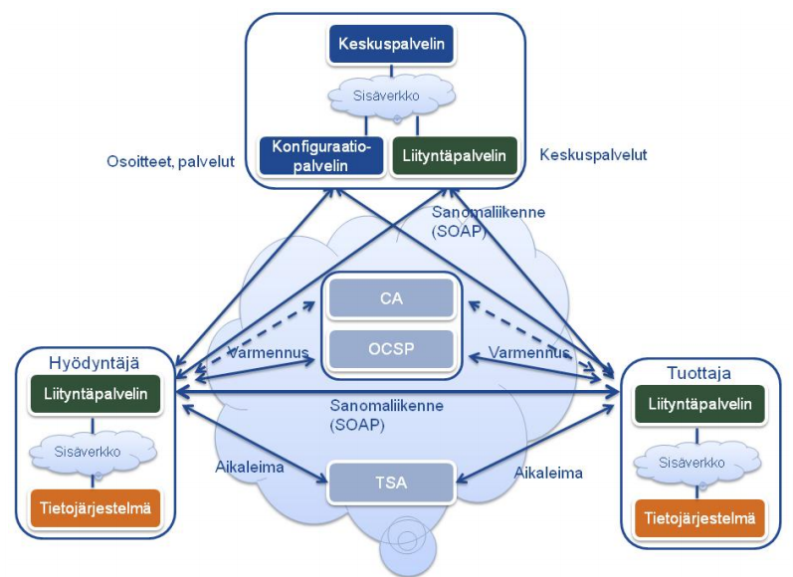
Palveluväylän komponentit

Slide 6
Varmennepalvelu (Certificate Authority, CA)
Myöntää liityntäpalvelinten palvelin- ja allekirjoitusvarmenteet
OCSP-palvelu (Online Certificate Status Protocol) kertoo varmenteiden ajantasaisen tilan

Slide 7
Aikaleimapalvelu (Time Stamping Authority, TSA)
Väylän kautta lähetettyihin sanomiin liitetään varmennettu aikaleima
Aikaleima mahdollistaa viestien todentamisen jälkikäteen

Slide 8
Keskuspalvelimet
Pitävät kirjaa väylään liitetyistä liityntäpalvelimista, organisaatioista ja alijärjestelmistä
Jakavat tietoja liityntäpalvelimille keskuskonfiguraation kautta

Slide 9
Liityntäpalvelin
Tietojärjestelmät liitetään palveluväylään liityntäpalvelimella
Jokaisella liityntäpalvelimella on oma palvelinvarmenne, jota käytetään liityntäpalvelinten välisissä yhteyksissä
Liityntäpalvelin voi olla organisaatiokohtainen tai jaettu monen organisaation kesken
Jokaisella organisaatiolla on oma allekirjoitusvarmenne, jota käytetään organisaation tietojärjestelmien lähettämien viestien allekirjoittamiseen

Slide 10
Ylläpitovastuut
VRK ja CSC vastaavat keskuskomponenttien ylläpidosta
VRK vastaa varmennepalvelun ja aikaleimapalvelun toteutuksesta ja ylläpidosta
Väylään liittynyt organisaatio
Ylläpitää omat palvelunsa
Ylläpitää oman liityntäpalvelimensa
Vastaa siitä, että palvelut täyttävät tekniset rajapintavaatimukset
Vastaa siitä, kuka saa kutsua organisaation liityntäpalvelinta
Päättää kuka saa käyttää väylään liitettyjä palveluita

Slide 11
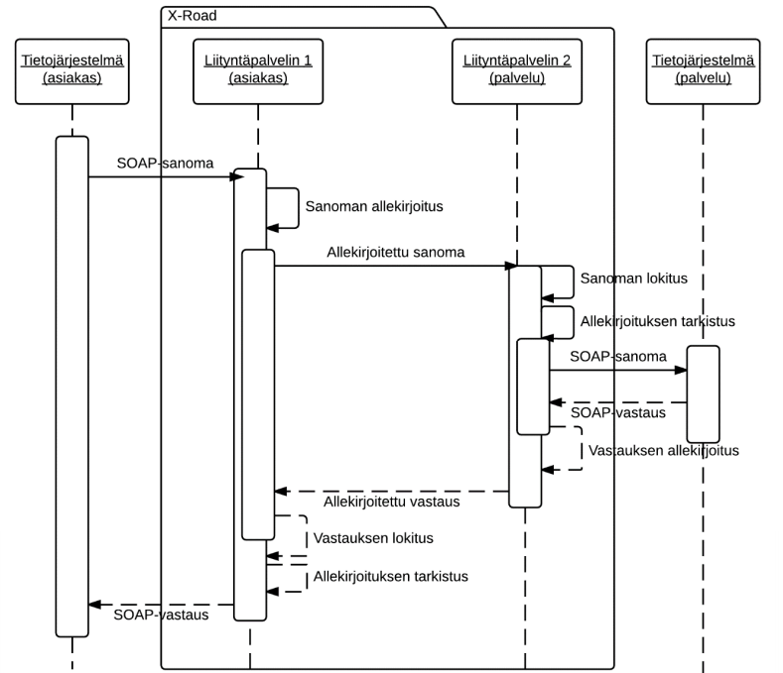
Viestinvälitys

Slide 12
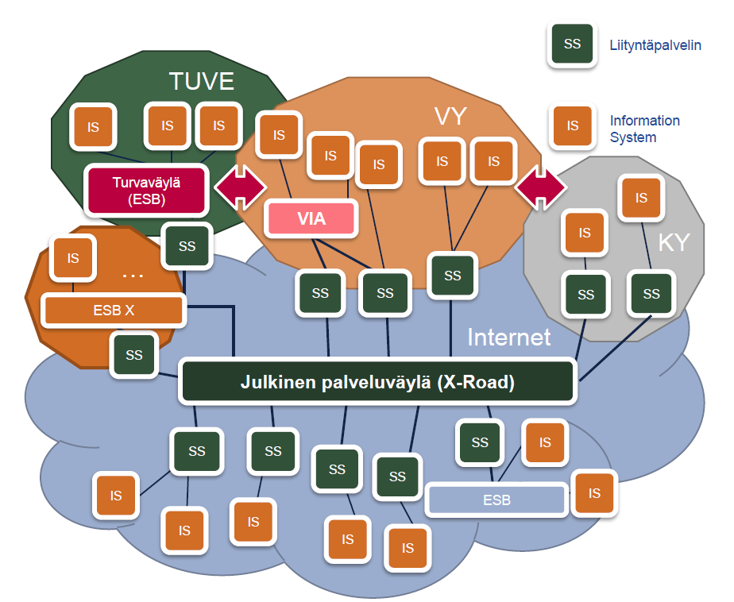
Palveluväylän vyöhykemalli 1/2

Slide 13
Palveluväylän vyöhykemalli 2/2
Palveluita eri verkoista voidaan liittää palveluväylään viemällä liityntäpalvelimia niiden sisään
TUVE - turvallisuusverkko
VY - valtion virastojen verkko
KY - kuntien keskitetty verkkoratkaisu

Slide 14
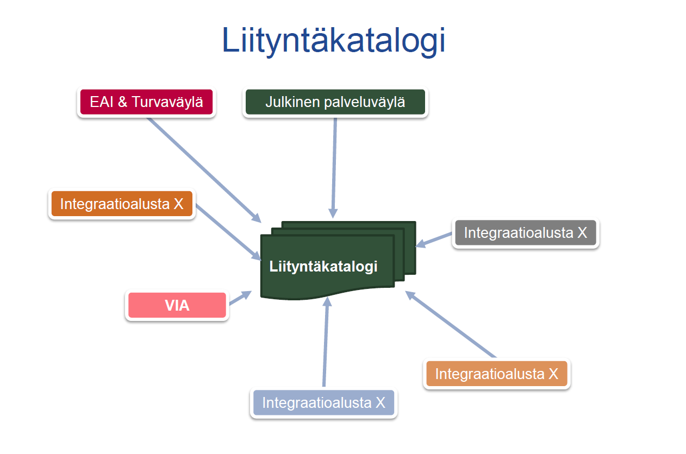
Liityntäkatalogi 1/2

Slide 15
Liityntäkatalogi 2/2
Liityntäkatalogi on luettelo palveluväylälle liitetyistä palveluista ja niiden teknisistä rajapinnoista
Mahdollistaa toisten palveluiden löytämisen helposti

Slide 16
Teemme kokonaisuuksien kehittämisestä hallittavaa ja tuloksellista!

